Slide 1

PHÒNG GIÁO DỤC VÀ ĐÀO TẠO QUẬN LONG BIÊN
BÀI GIẢNG ĐIỆN TỬ
( Lĩnh vực phát triển ngôn ngữ )
Đề tài: Truyện “ Cáo, Thỏ và Gà Trống”
Giáo viên thực hiện: Kiều Thị Lan Anh
Lứa tuổi: Mẫu giáo Nhỡ
Năm học 2021 - 2022
Notes:
1

Slide 2

Mục đích yêu cầu
Kiến thức
- Trẻ nhận biết được tên truyện, tên các nhân vật trong truyện,hiểu nội dung của câu chuyện.
Kỹ năng :
Trẻ trả lời được câu hỏi của cô
Biết sắp xếp nội dung truyện theo thứ tự
Thái độ :
- Trẻ biết yêu quý, giúp đỡ nhau trong những lúc khó khăn

Slide 3

Chuẩn bị
- Tranh minh hoạ chuyện
- Câu chuyện trên máy tính
(Power Point)

Slide 4
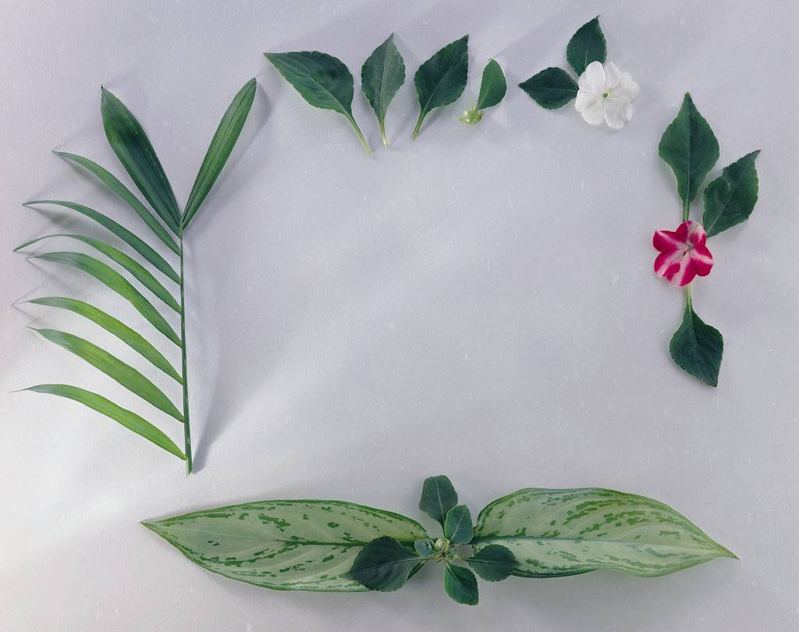
Cách tiến hành
1.Ổn định tổ chức
- Cô trò chuyện với trẻ về 1 số con vật
2. Nội dung chính
Lần 1: Cô kể truyện theo tranh và đàm thoại
Lần 2:Kể truyện và đam thoại trên máy tính
Lần 3: Cô mở Power Point
3. Kết thúc
- Cô nhận xét kết thúc giờ học

Slide 5
Cô kể chuyện cho trẻ nghe

Slide 6
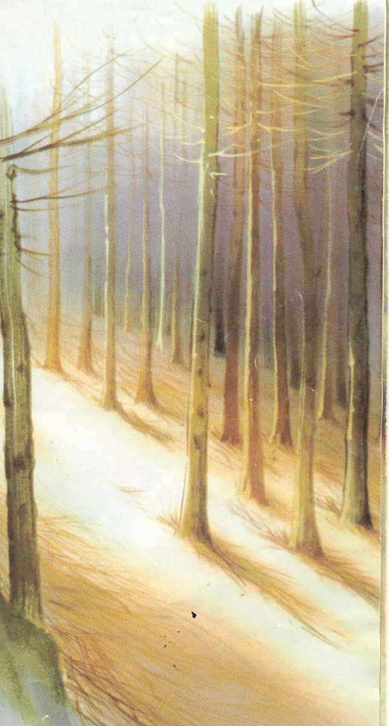
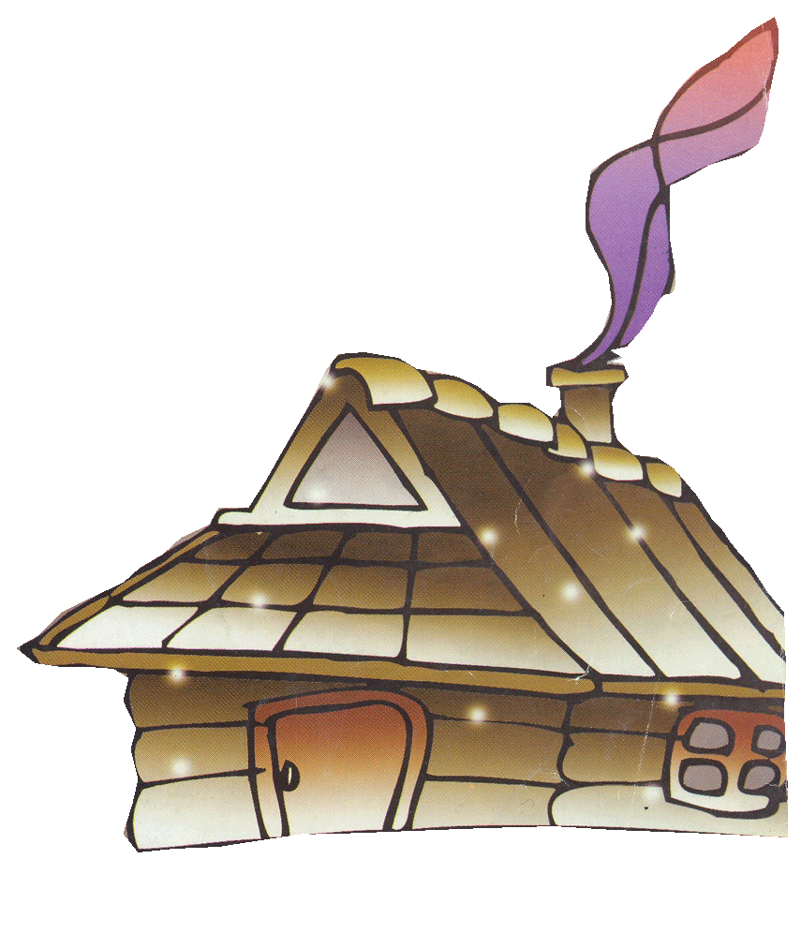
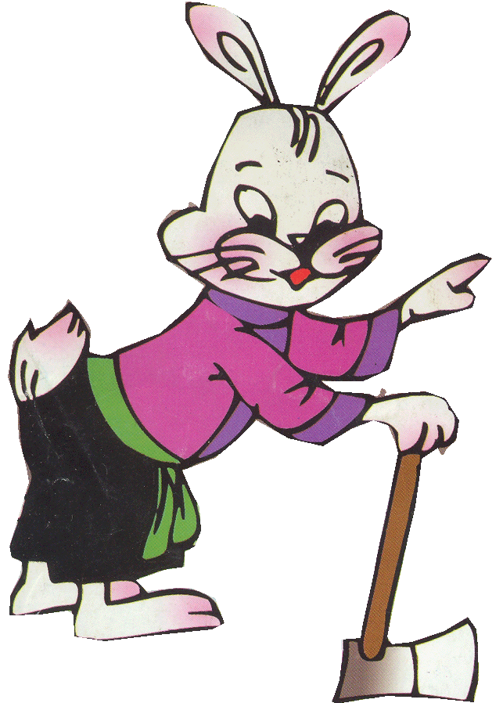
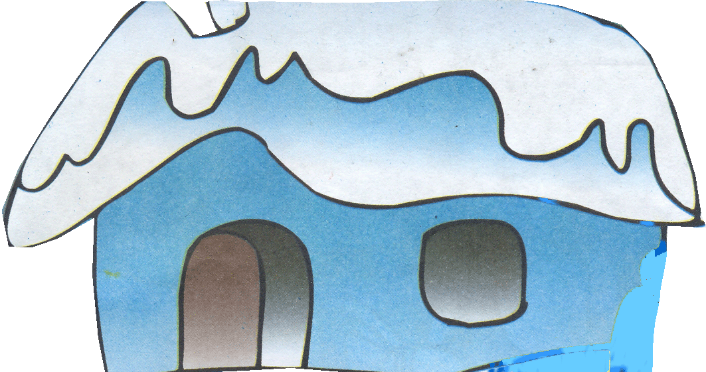
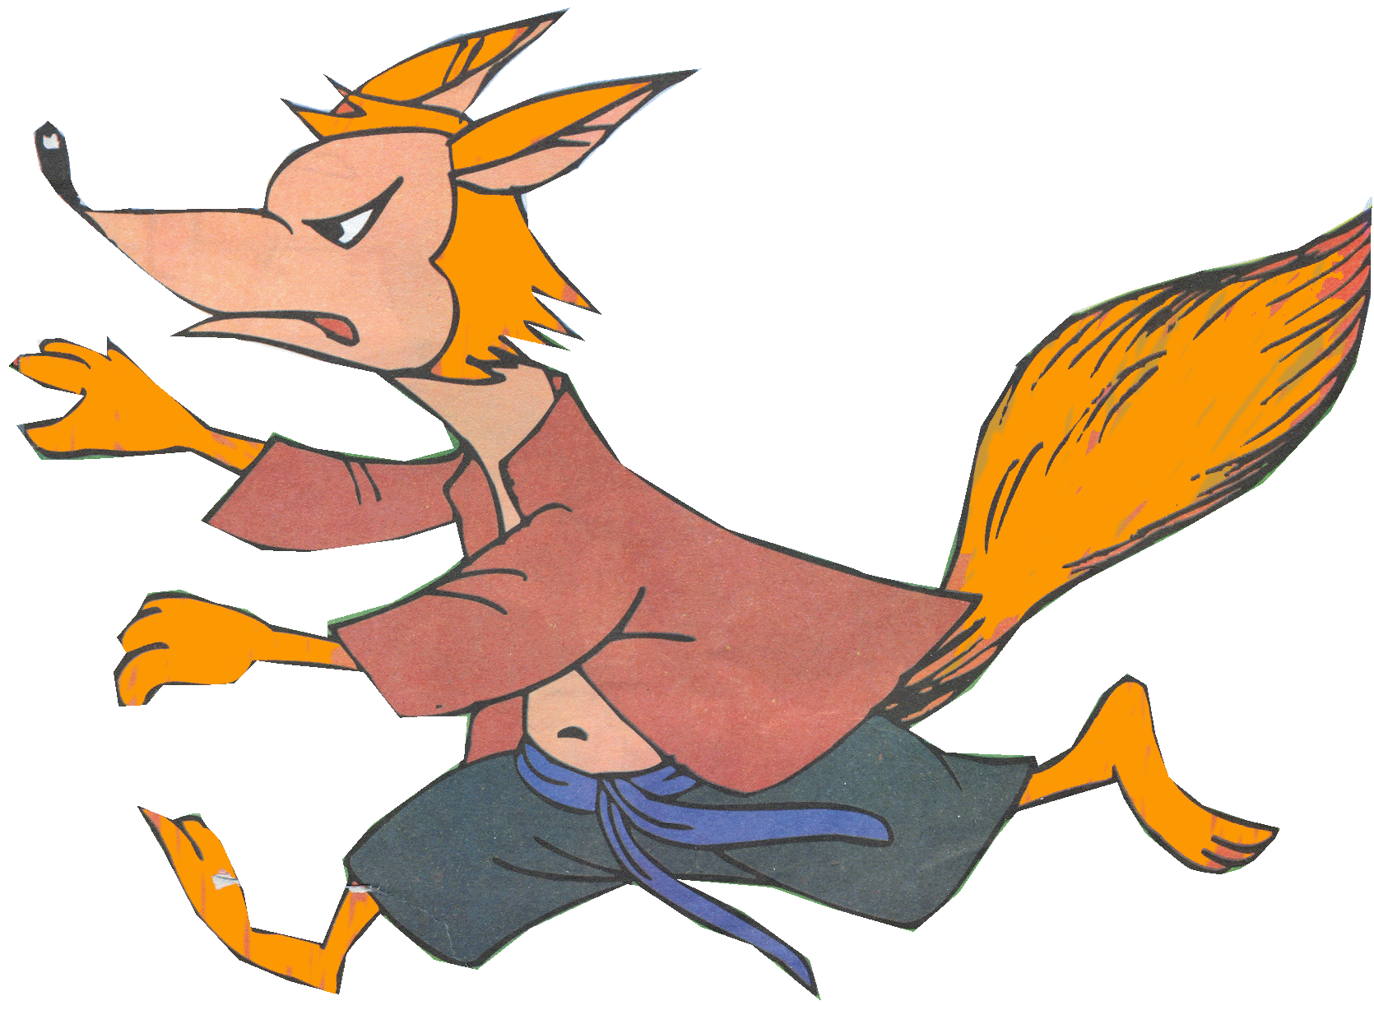

Slide 7
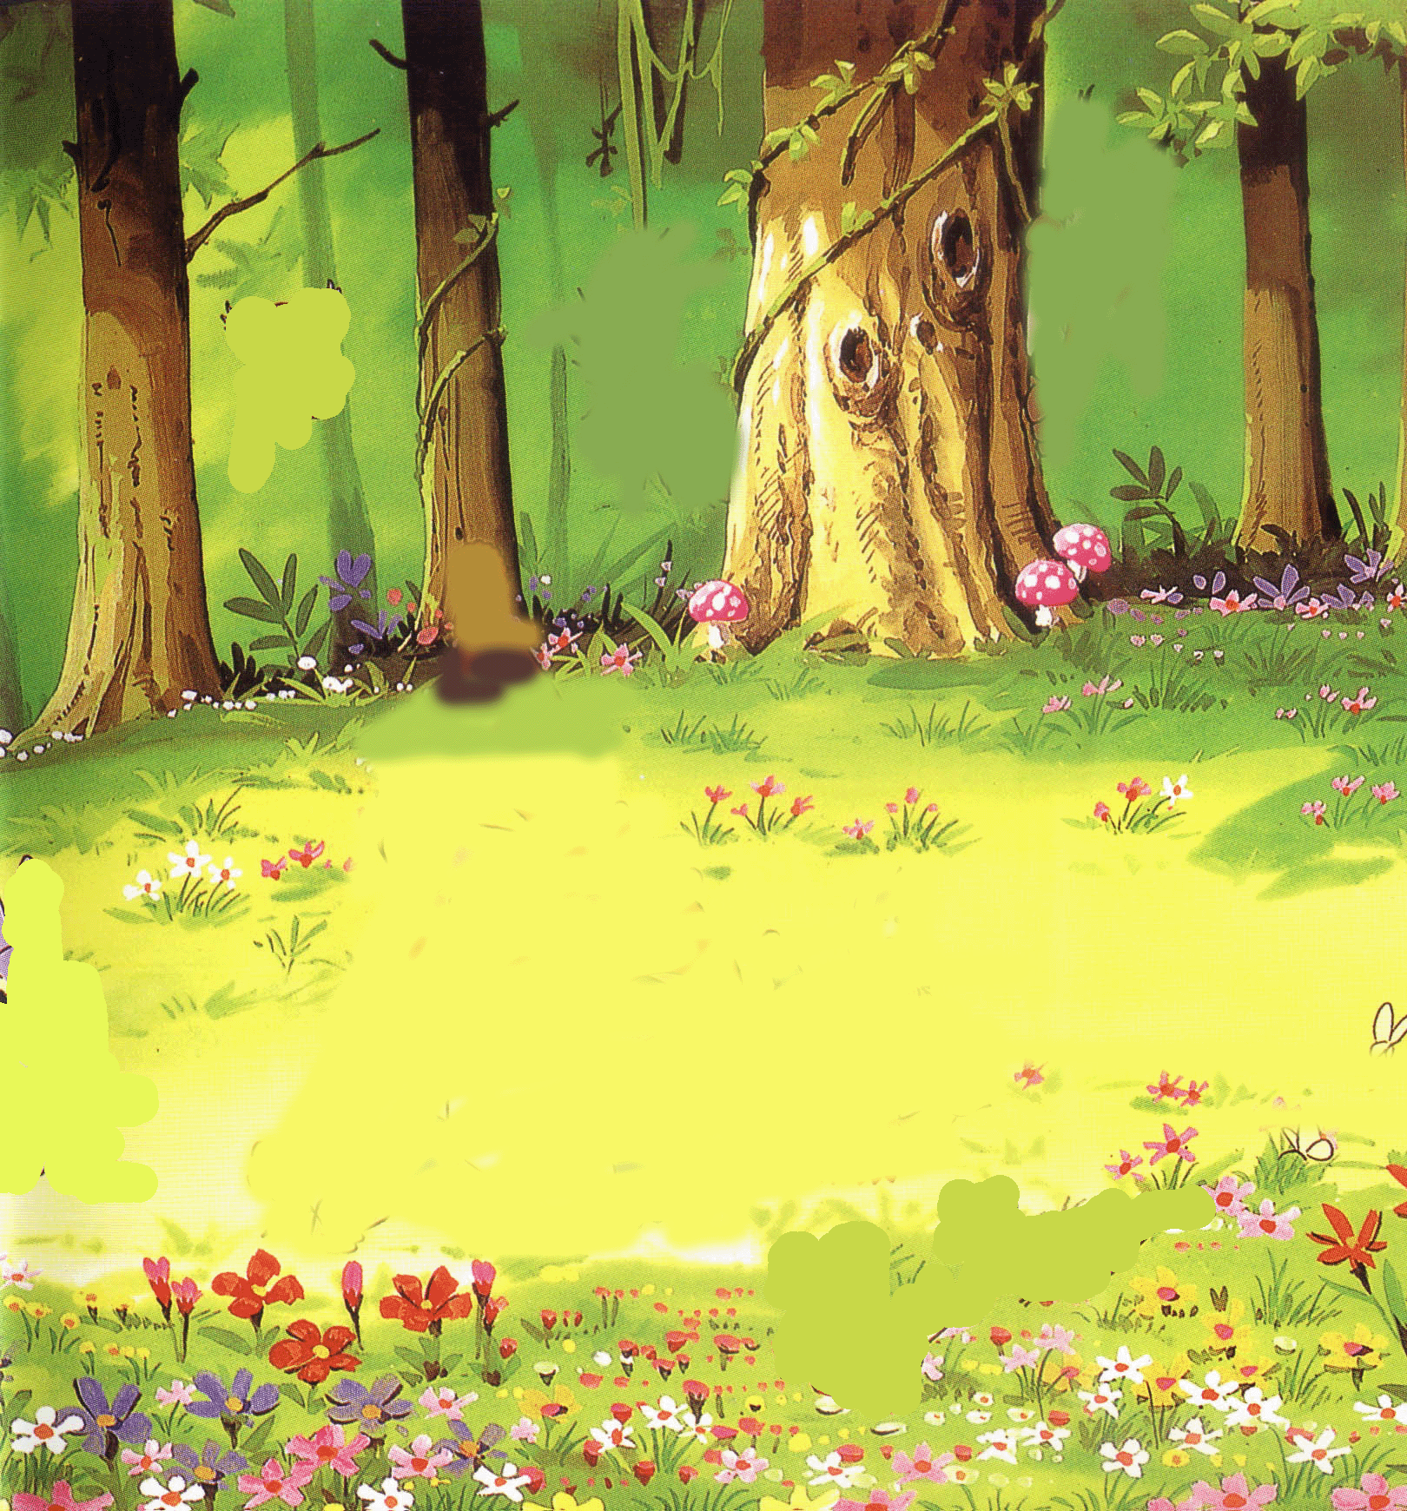


Slide 8
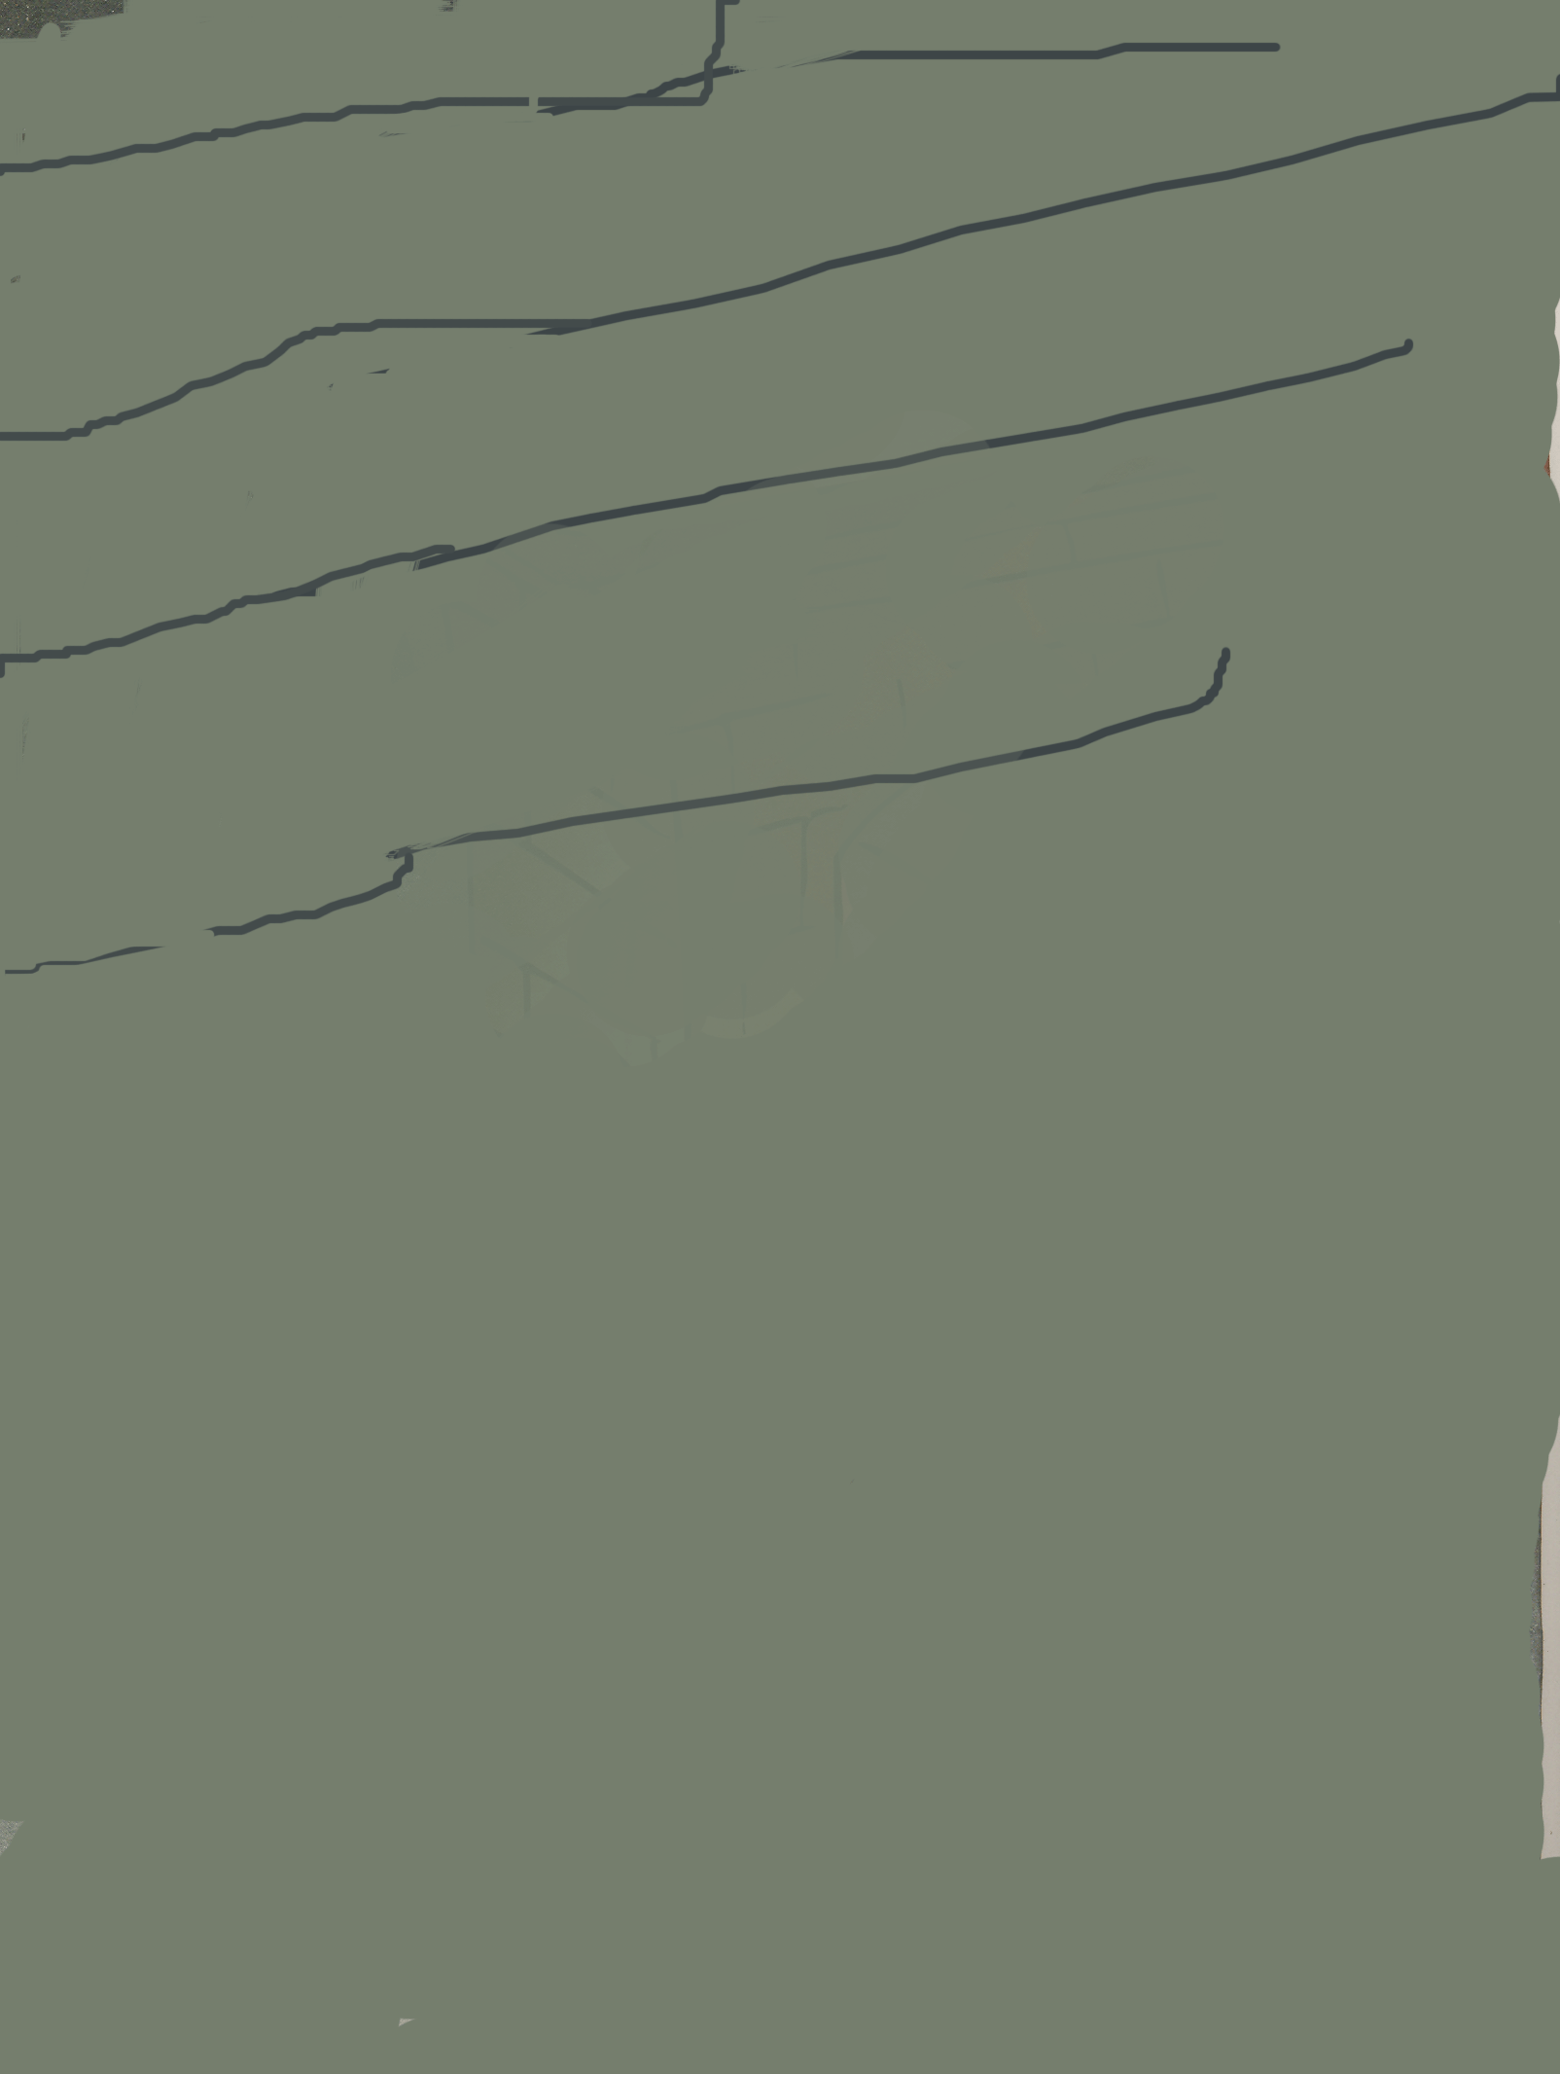
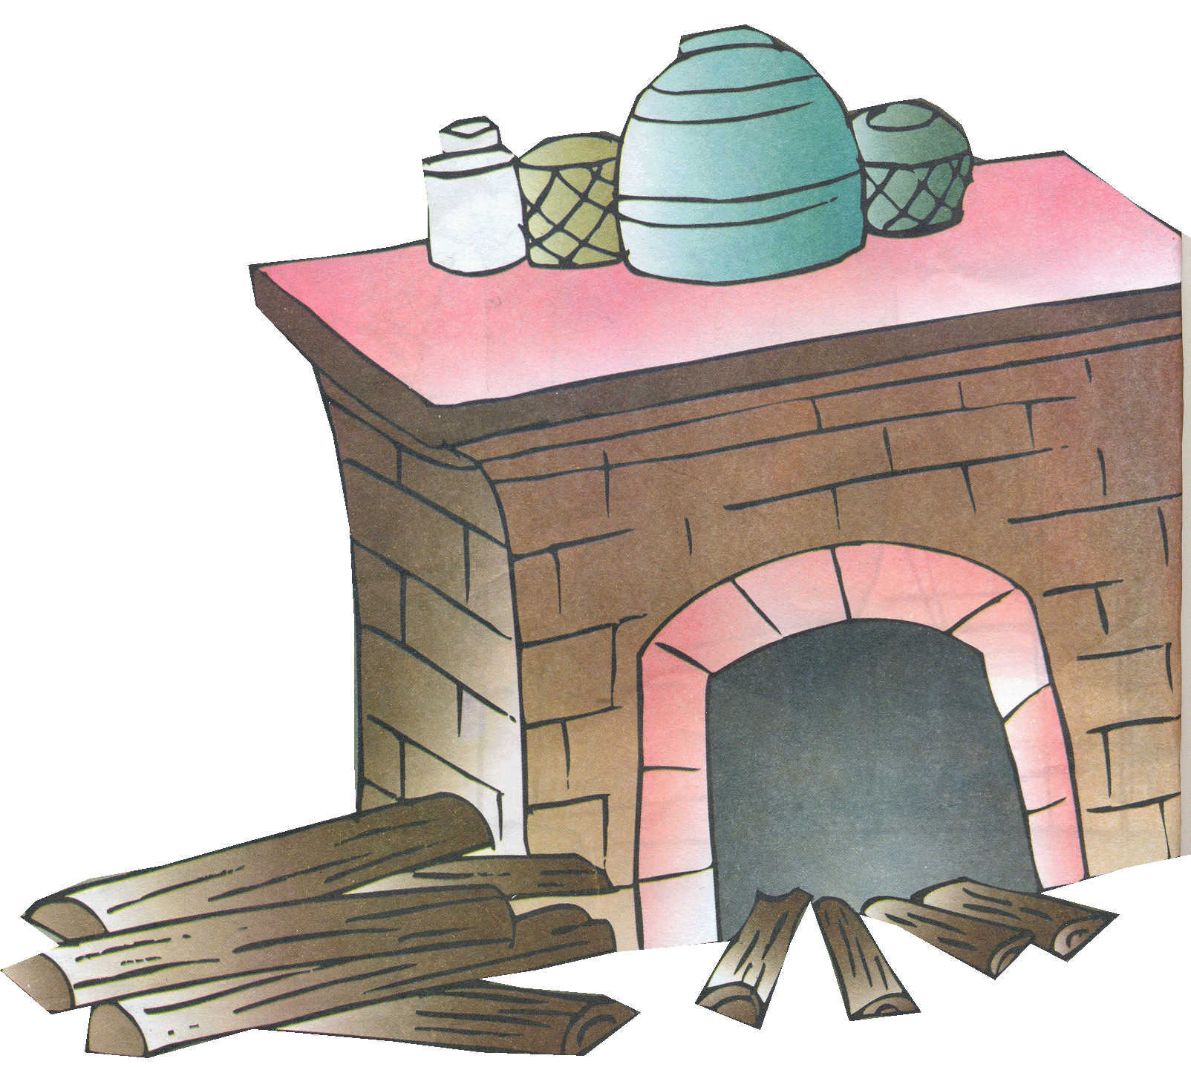
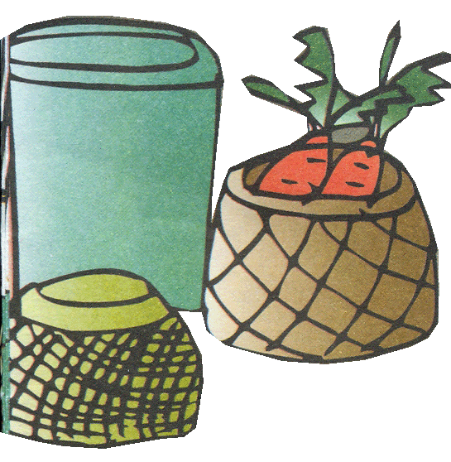
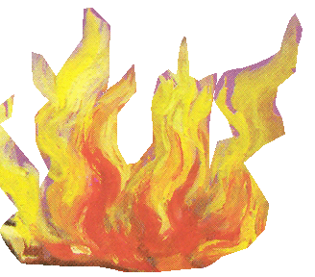
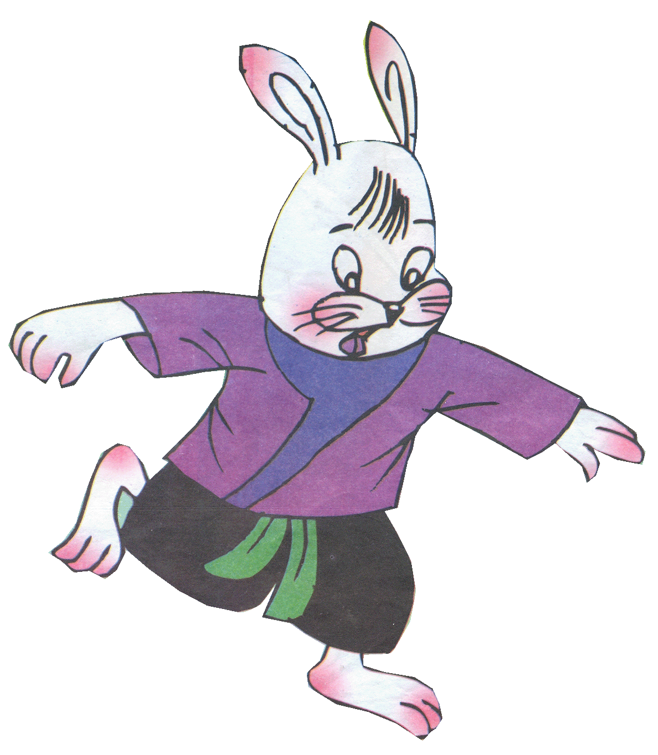

Slide 9
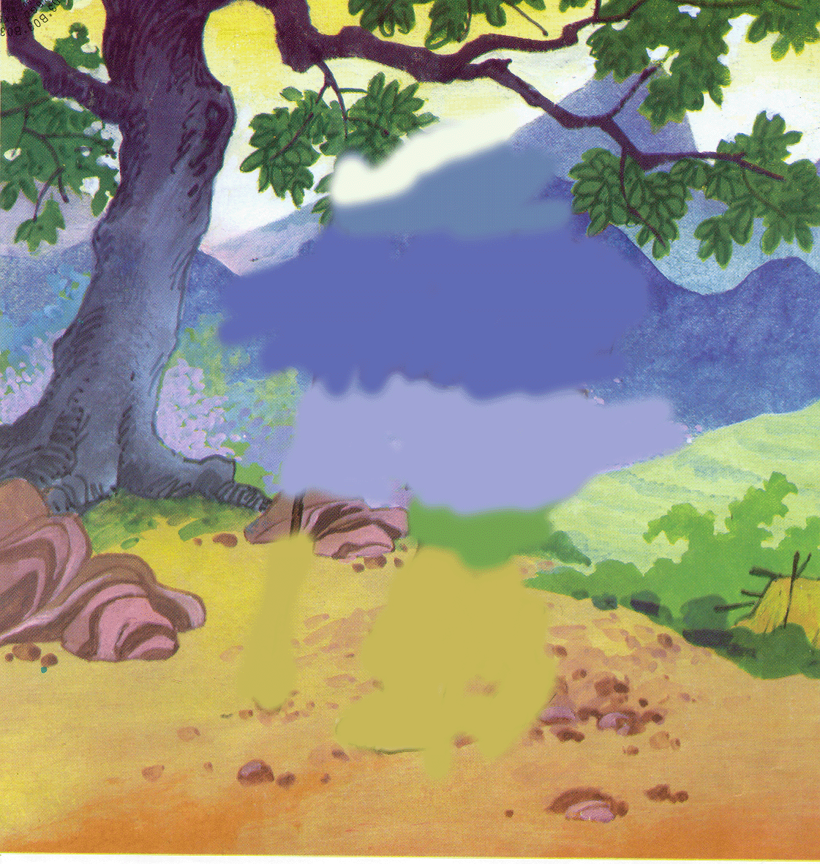

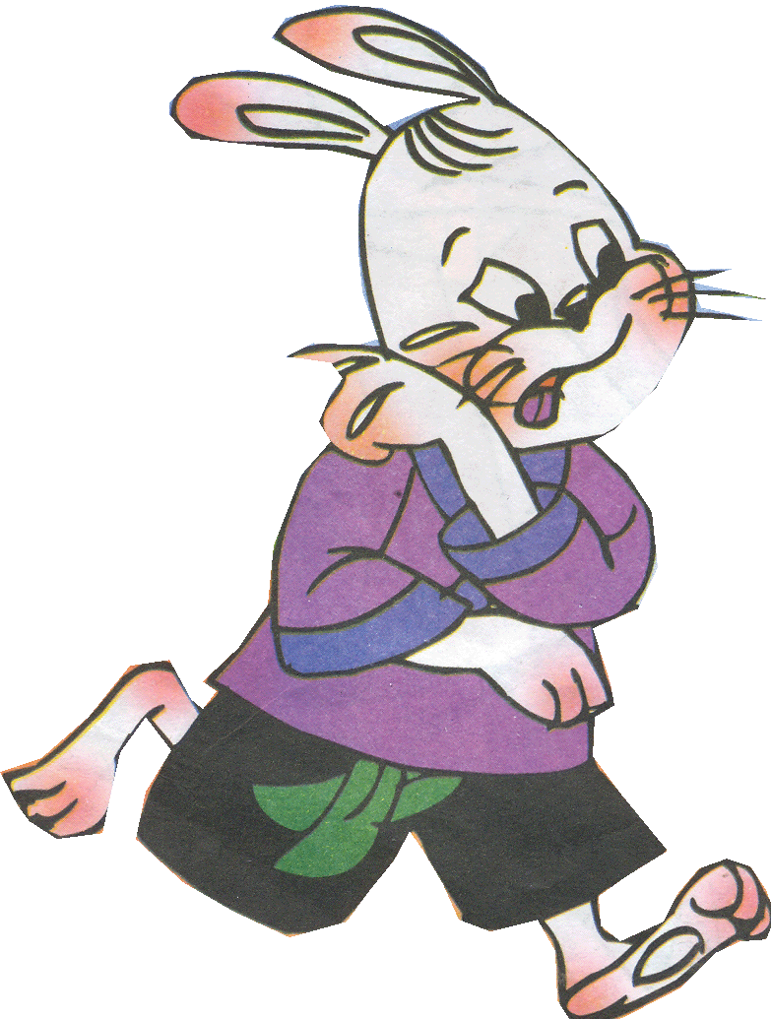
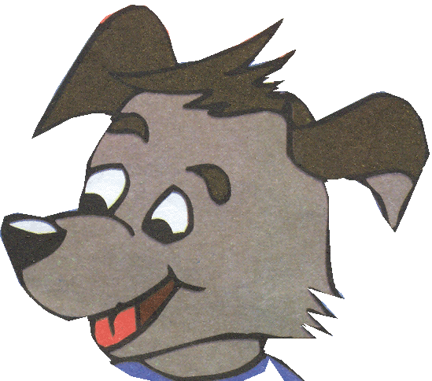
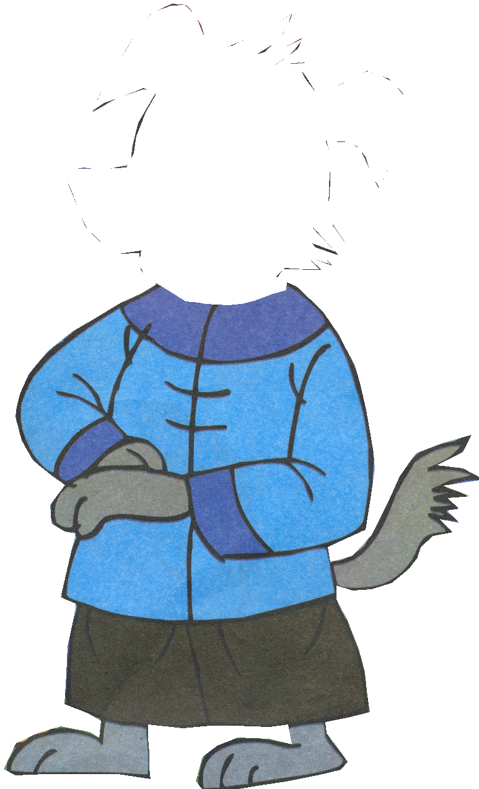

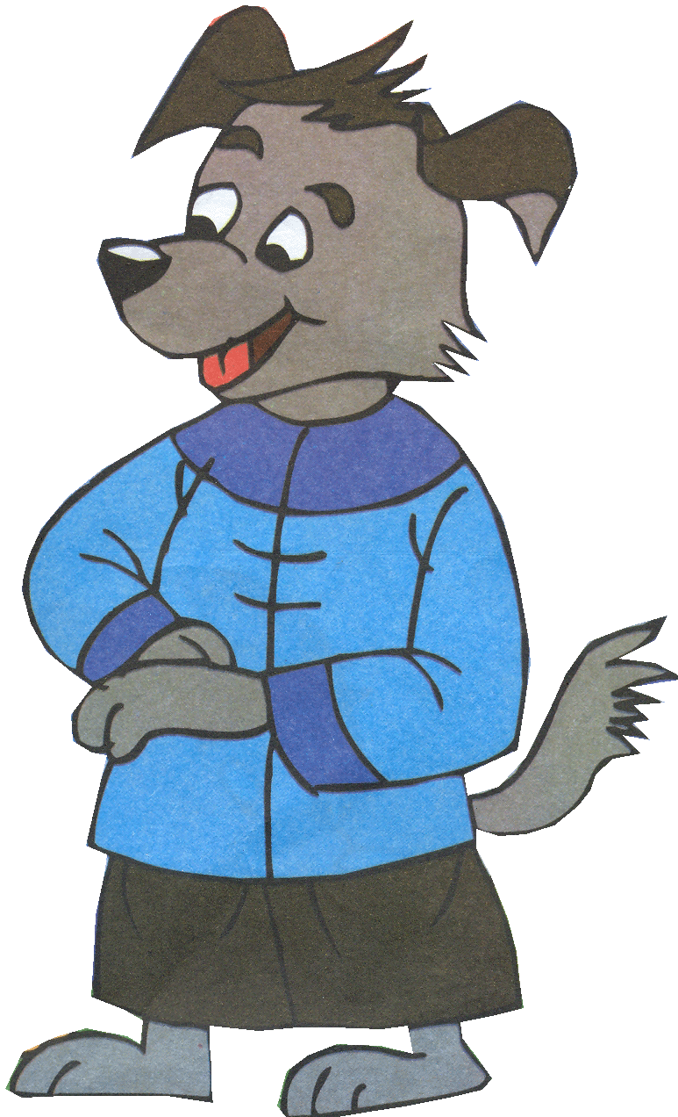

Slide 10
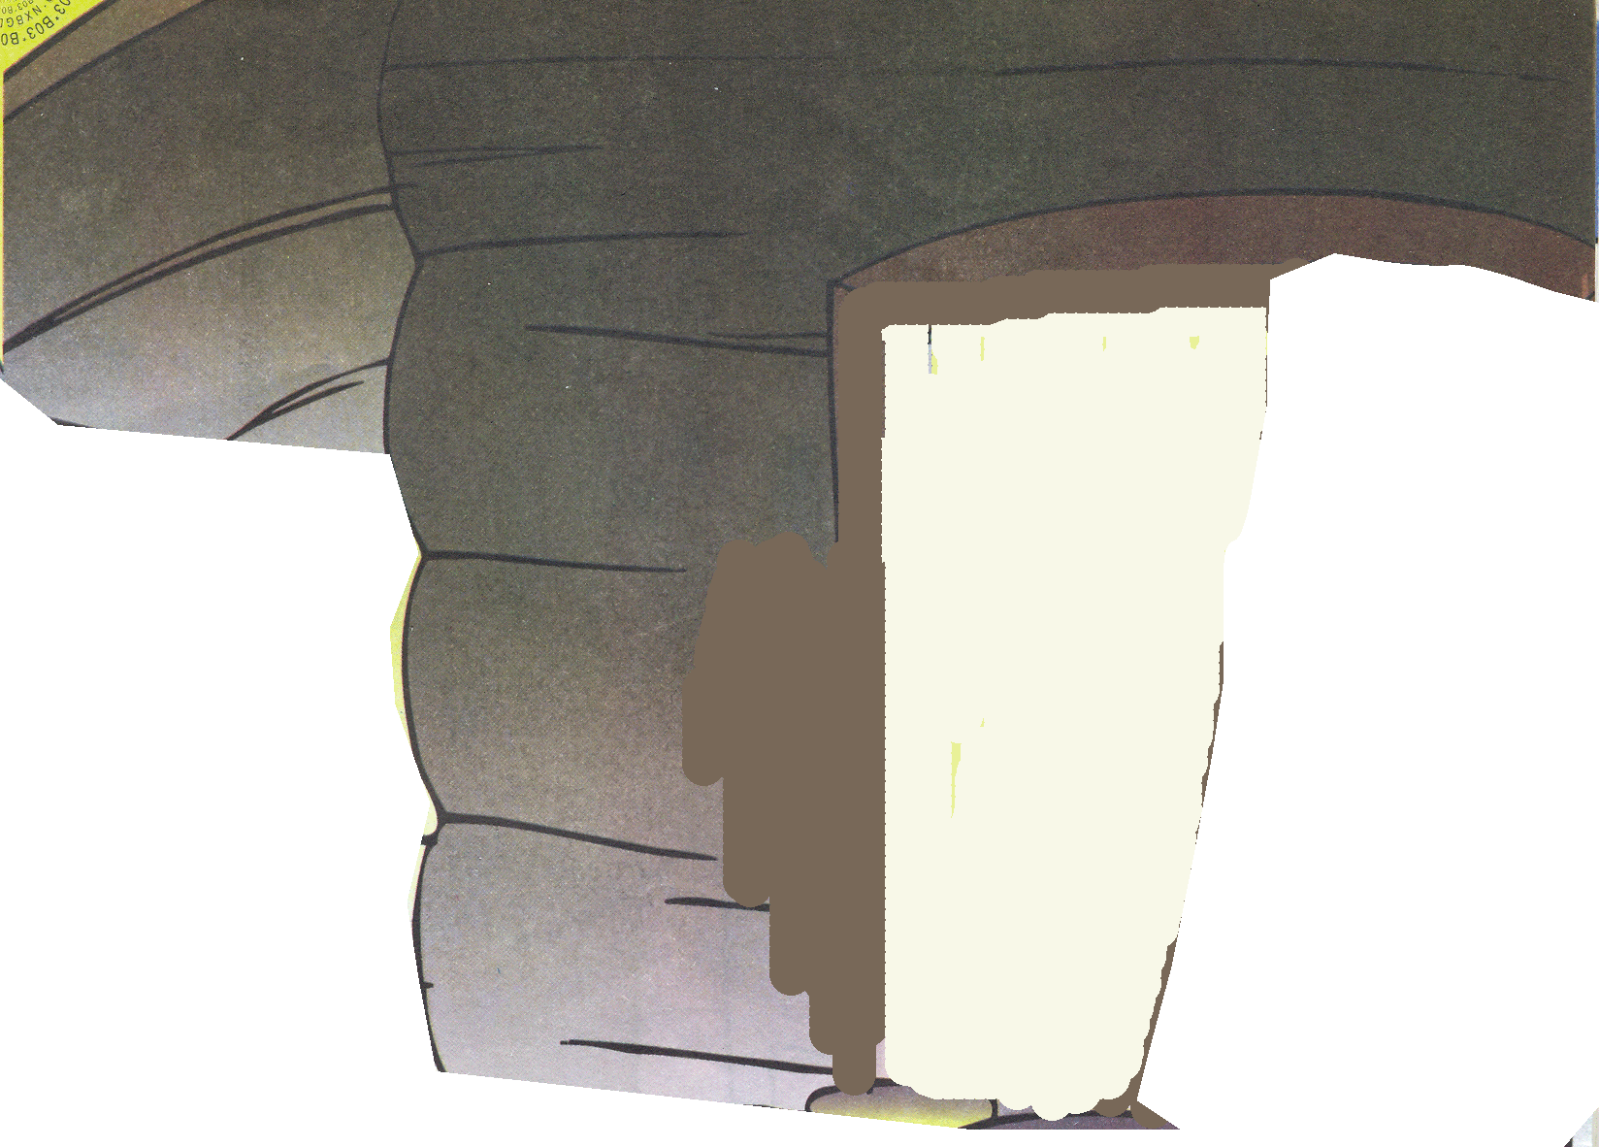
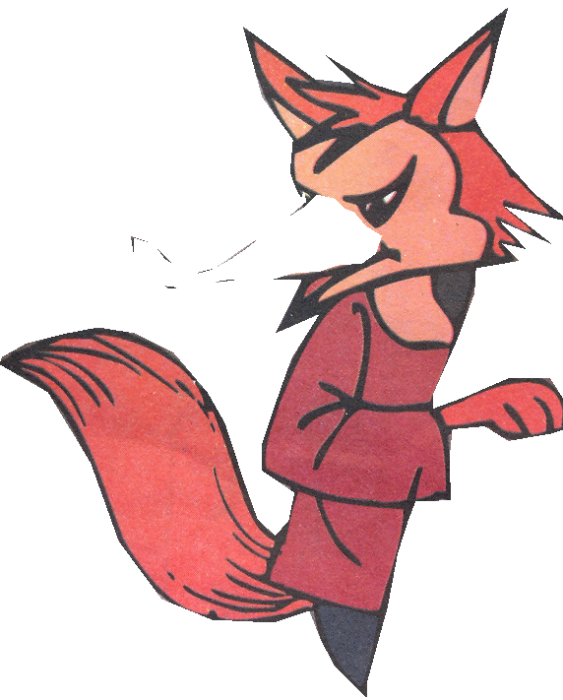
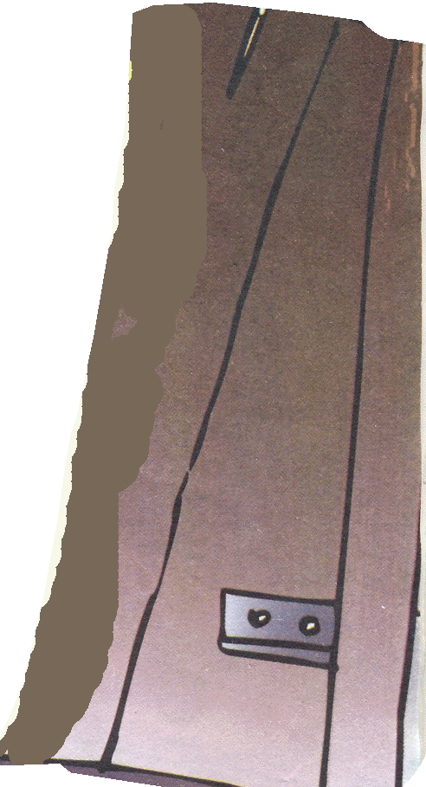
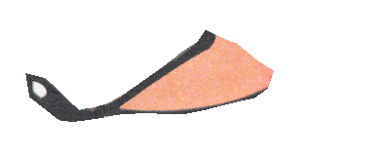
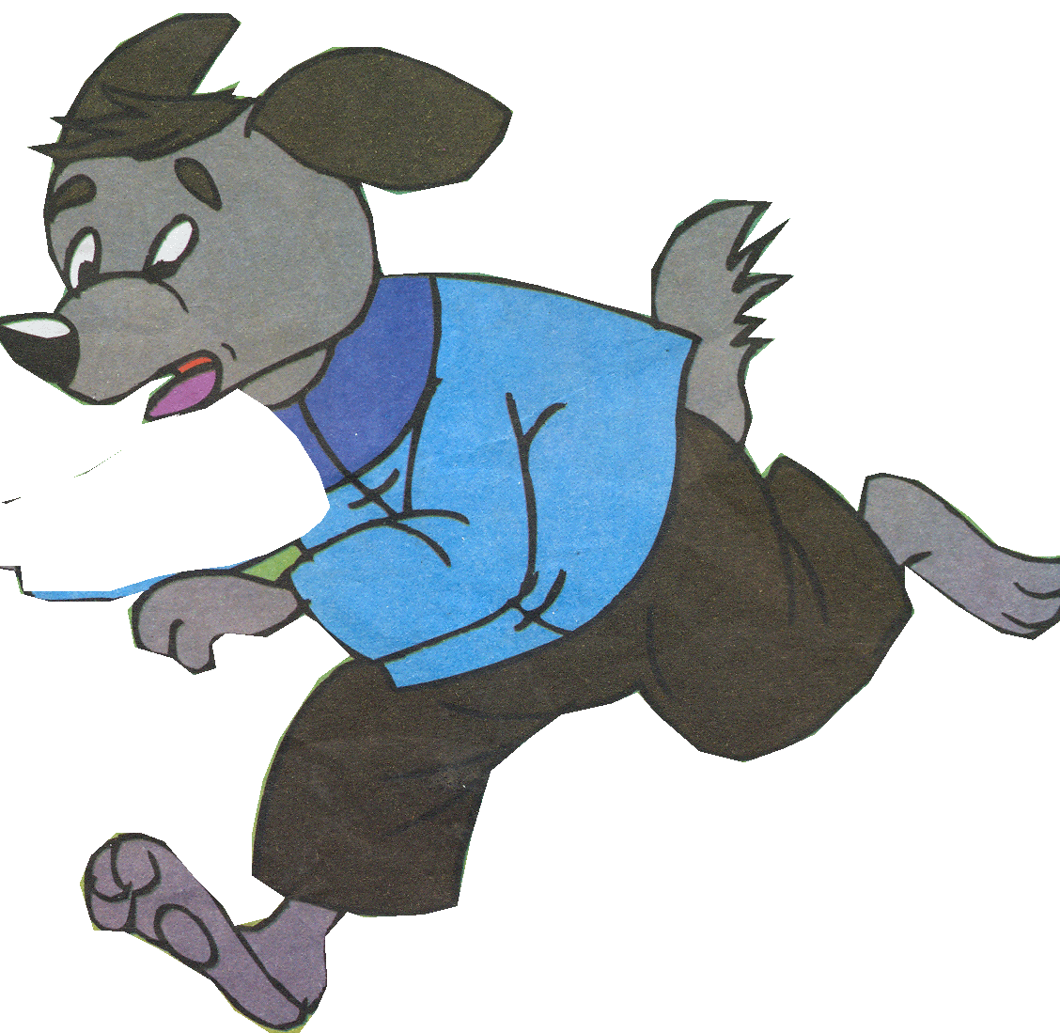
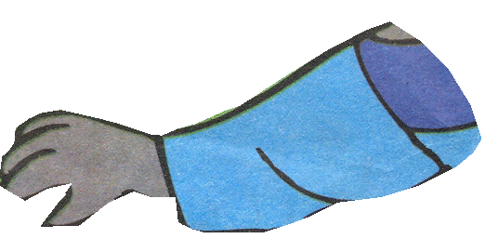

Slide 11

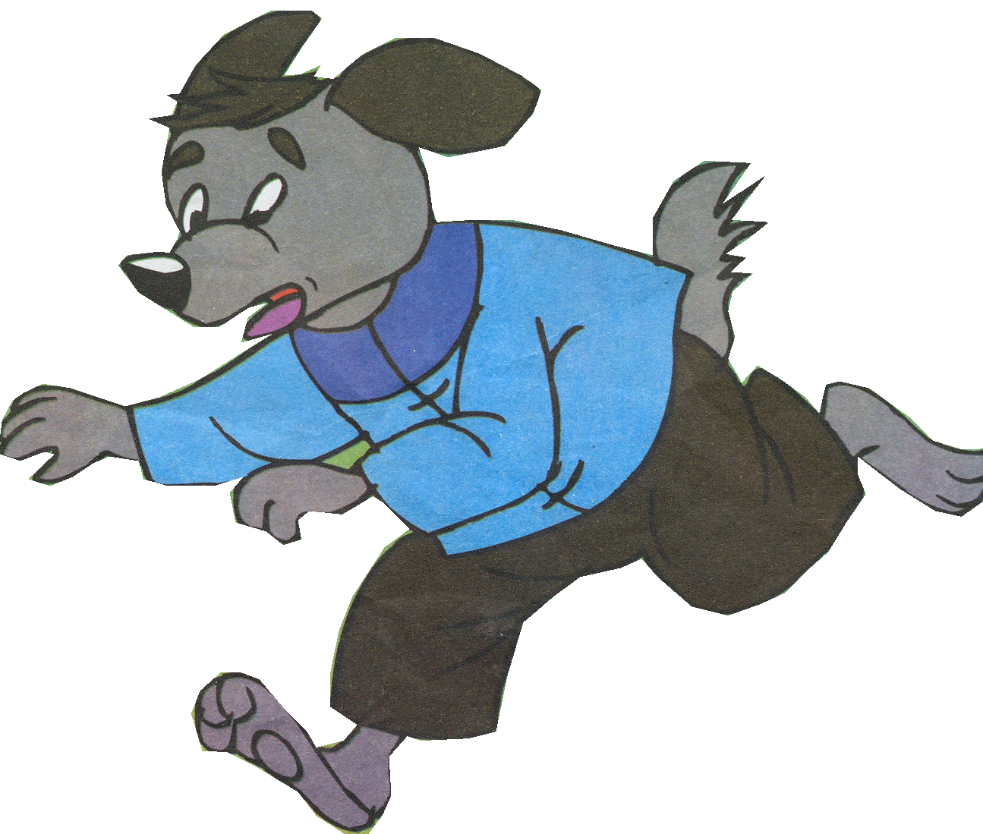
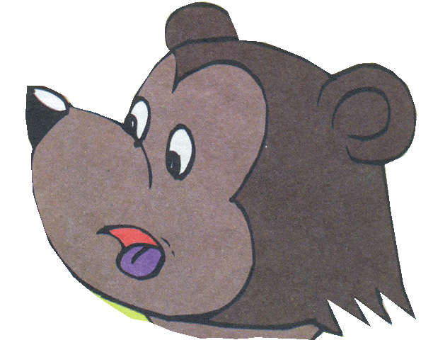
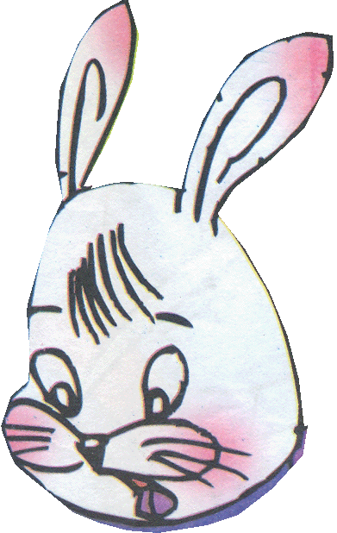
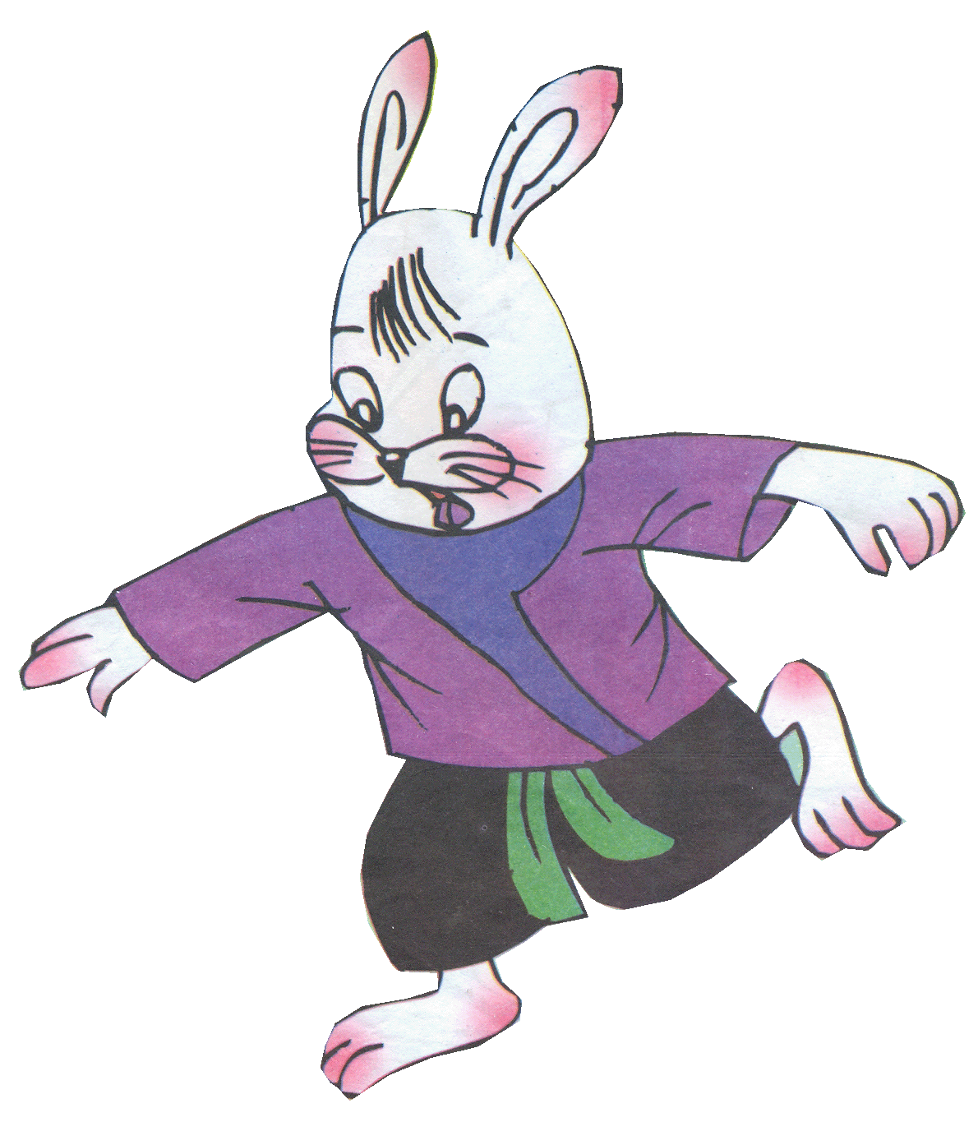
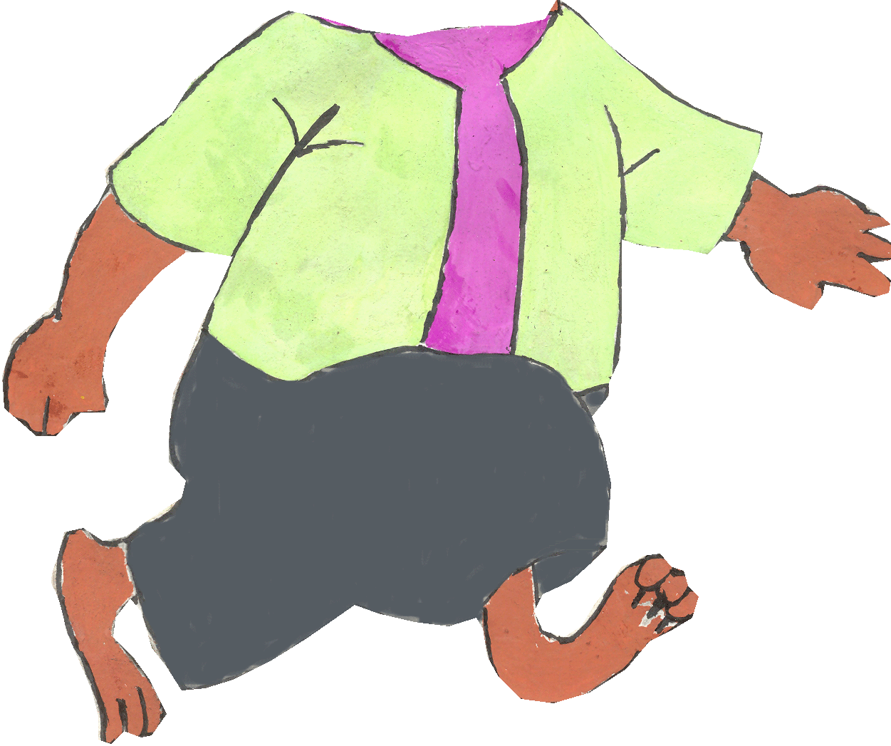
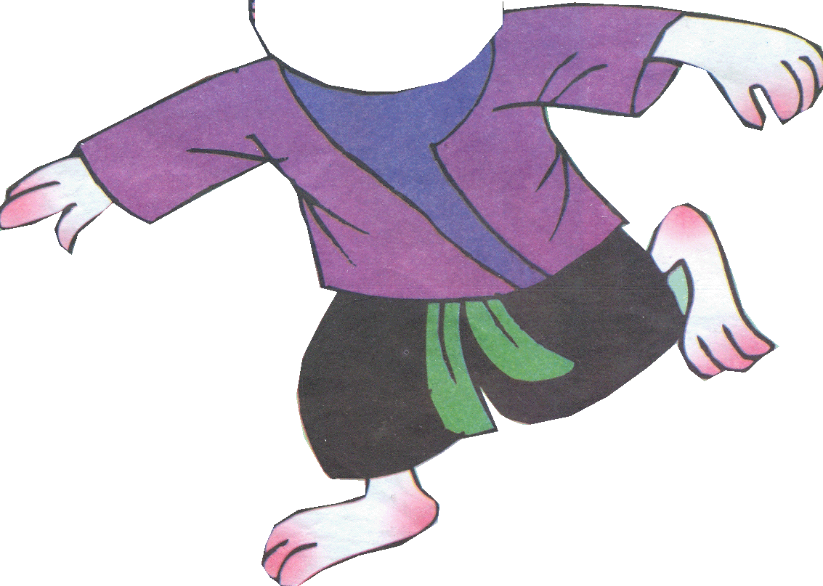

Slide 12
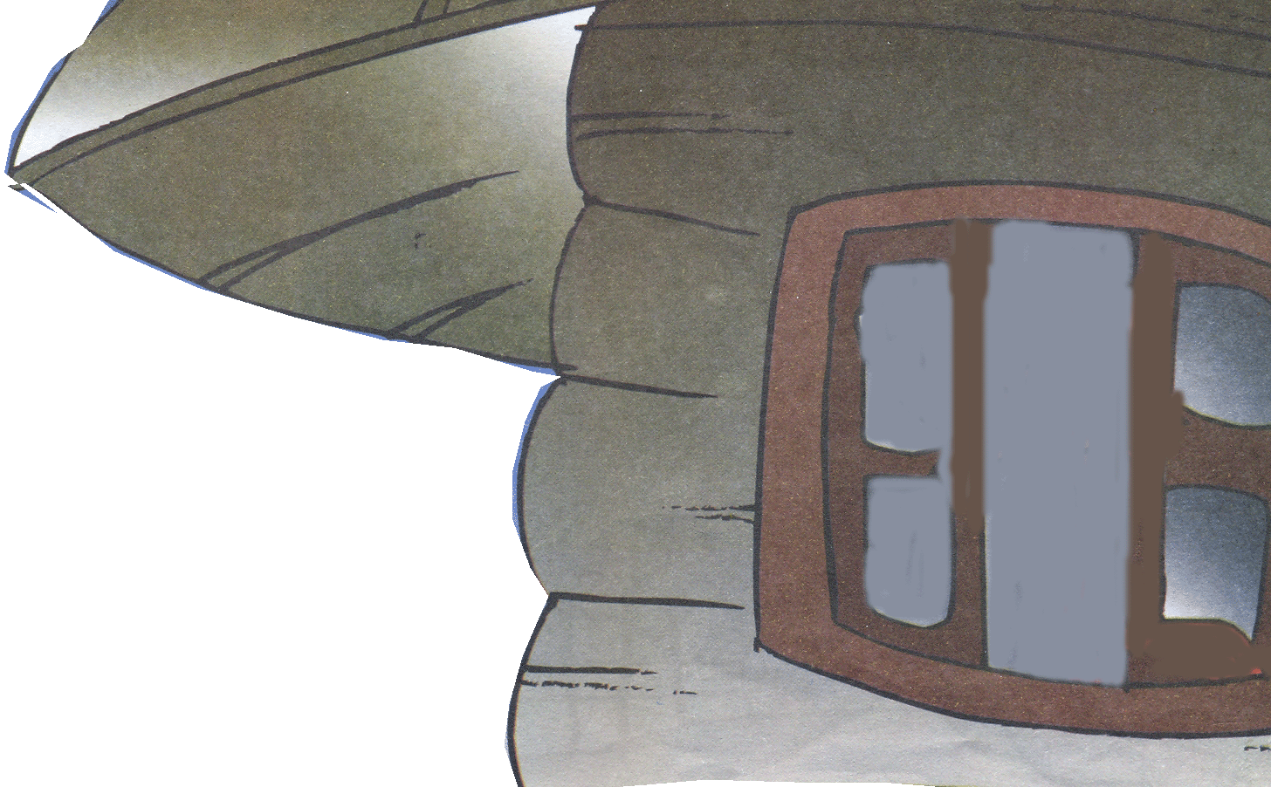
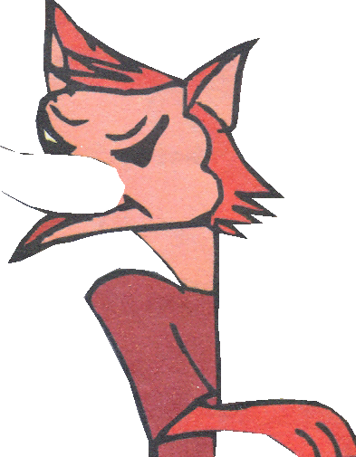
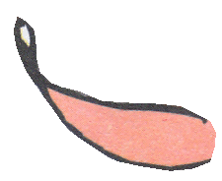
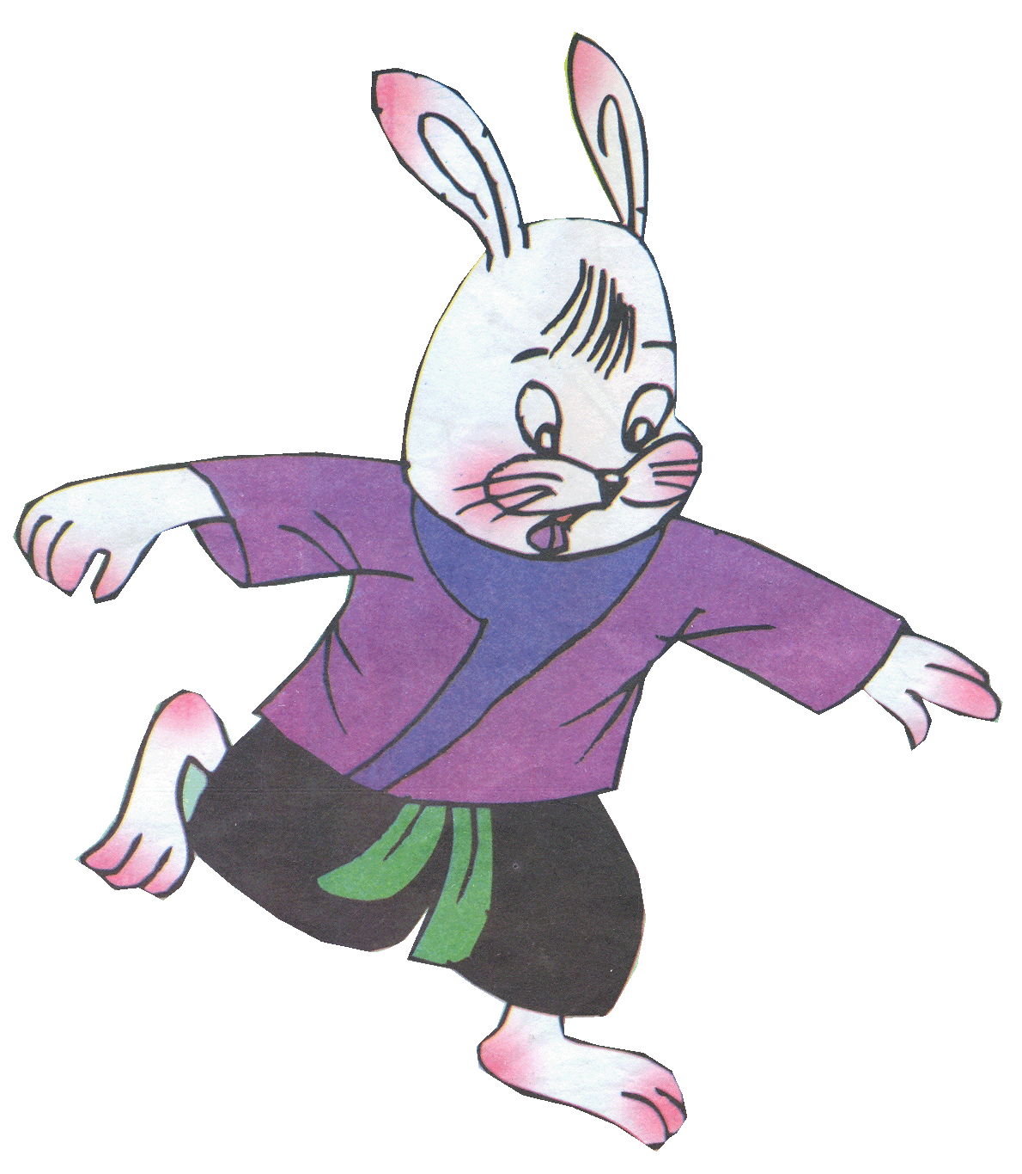

Slide 13
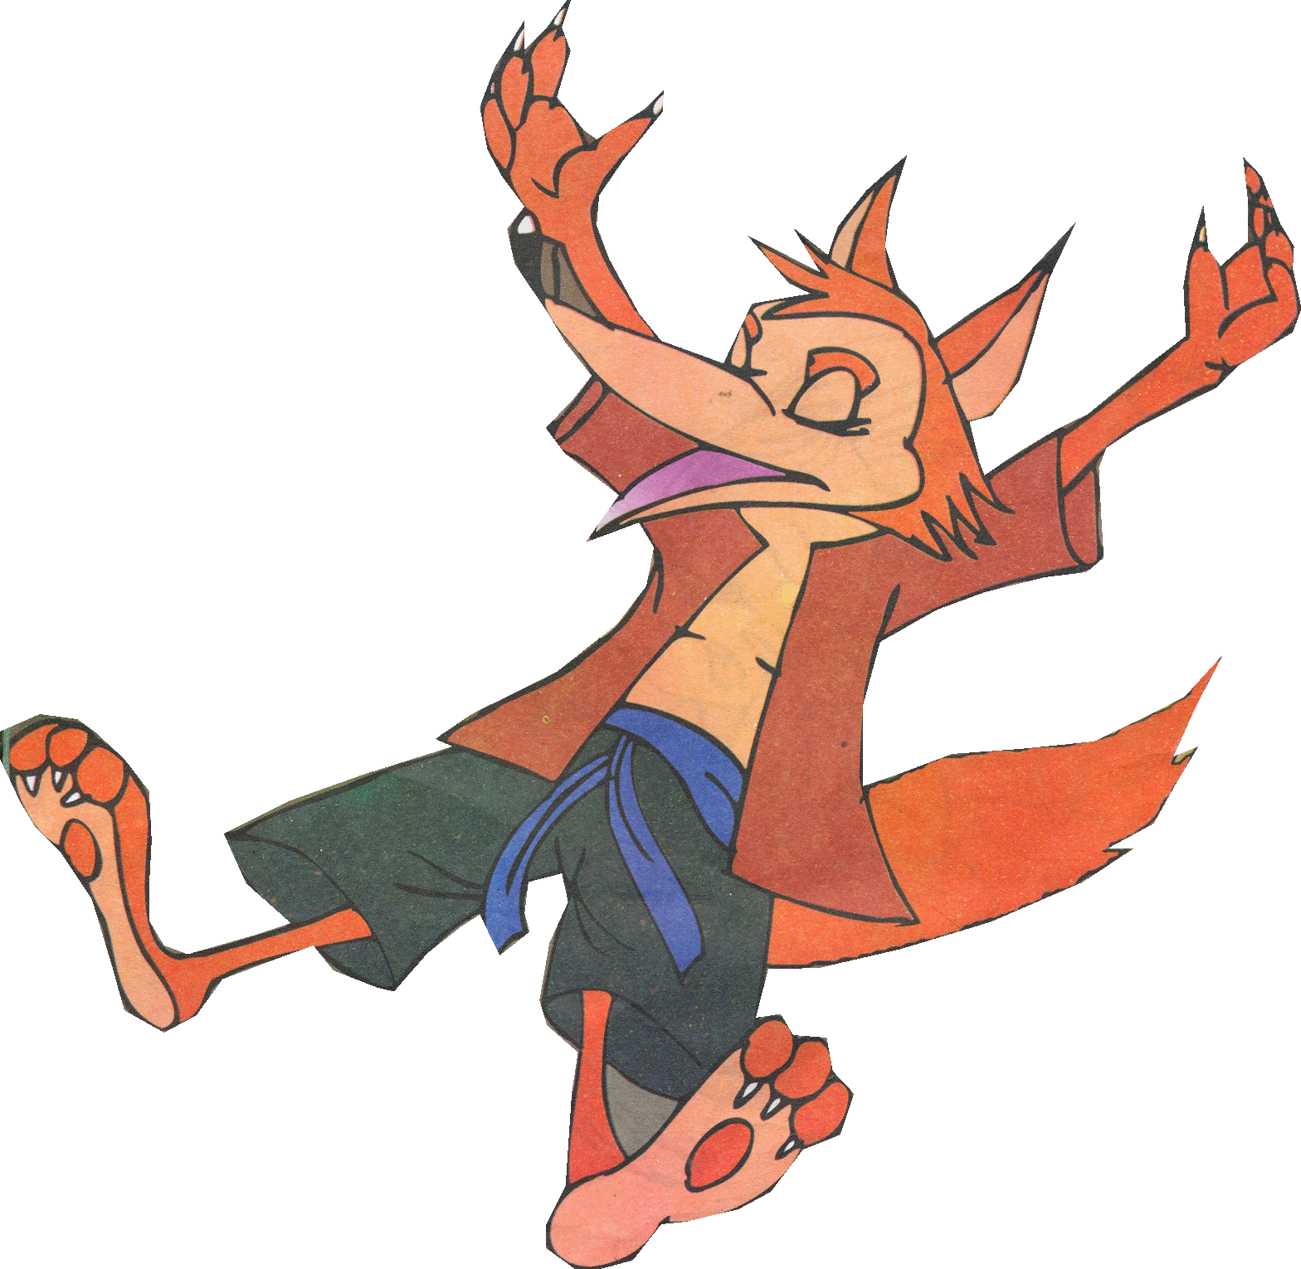
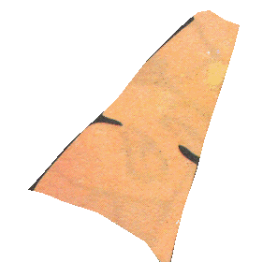
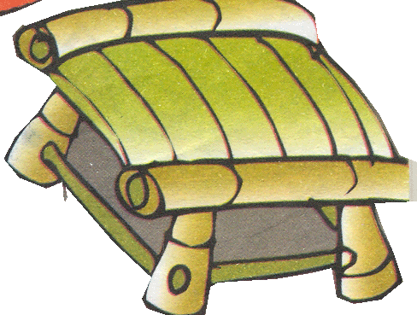

Slide 14
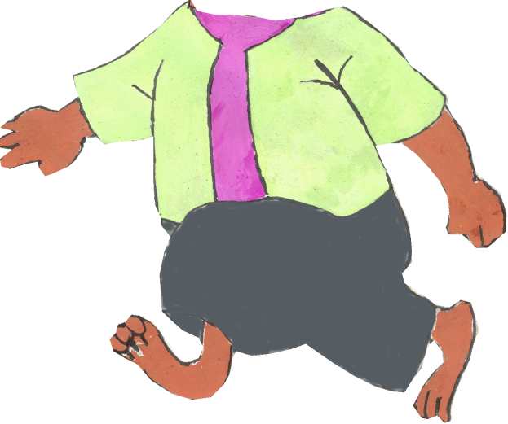
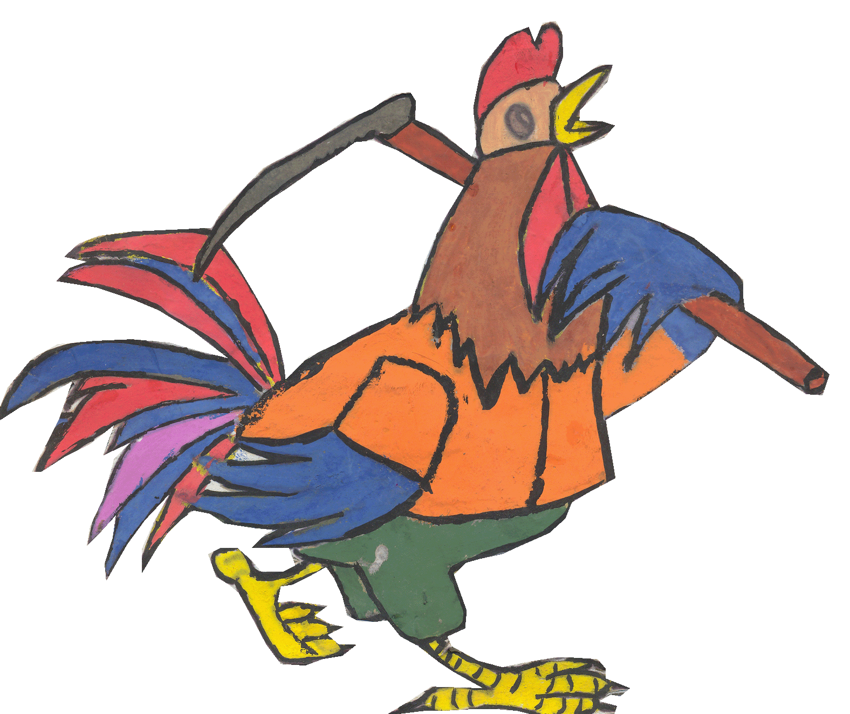
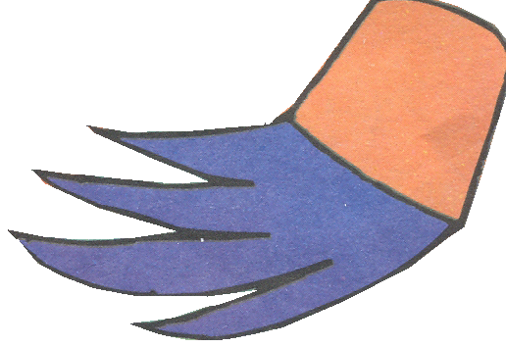

Slide 15
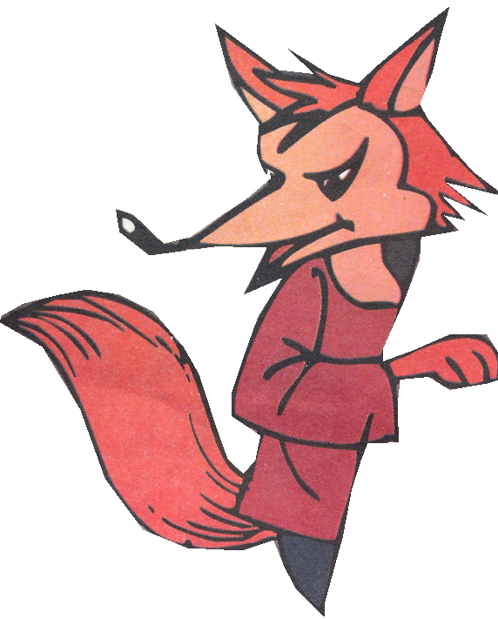

Slide 16
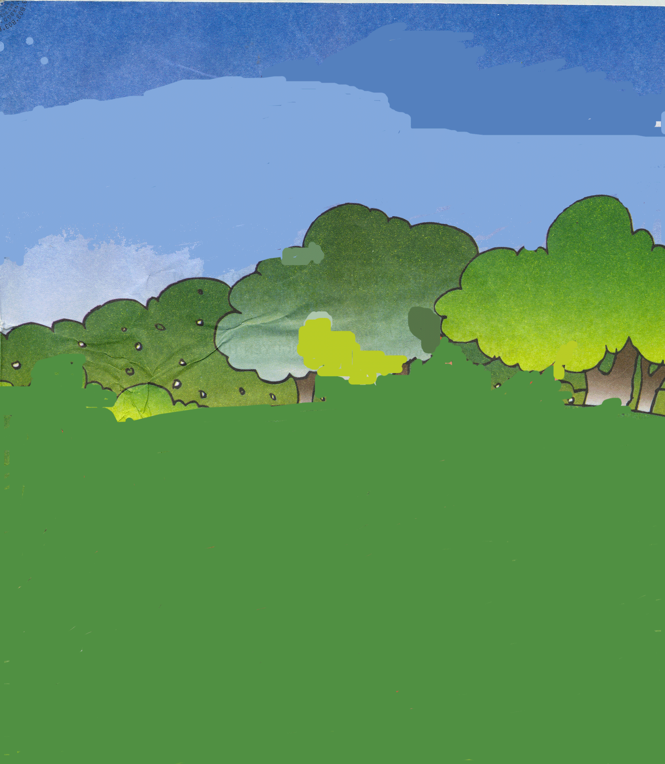
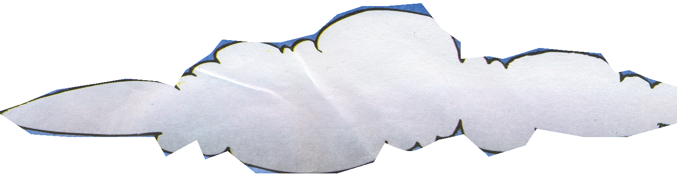
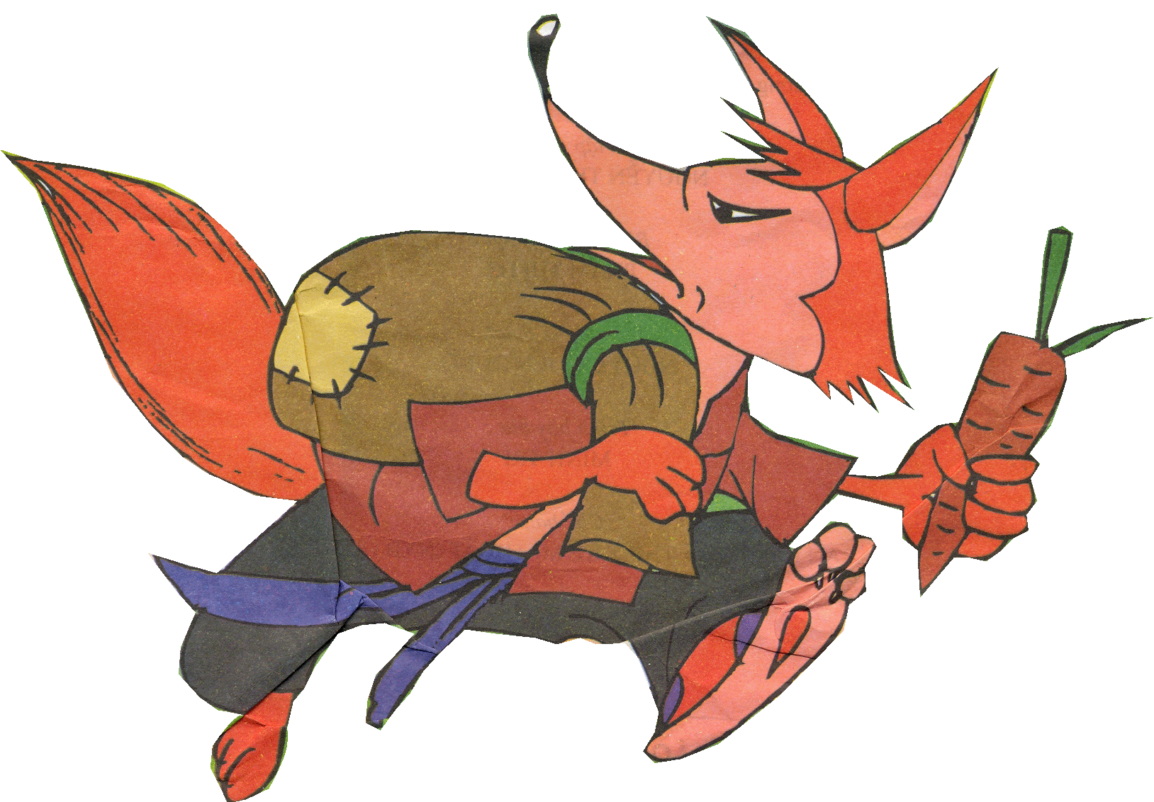

Slide 17
